Slide 1
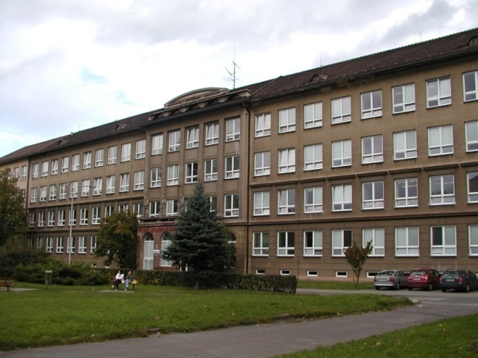
Číslo šablony: III/2
VY_32_INOVACE_P9_3.17
Tematická oblast: První pomoc, péče o zdraví člověka
Dopravní ohrožení
DUM – výkladový
Předmět: TV
Ročník: 4. r. (6leté), 2. r. (4leté)
Zpracováno v rámci projektu
EU peníze školám
CZ.1.07/1.5.00/34.0296
Zpracovatel:
Mgr. Ivana Krčková
Gymnázium, Třinec, příspěvková organizace
Datum vytvoření: duben 2013

Slide 2
Metodický list
Tato prezentace bude požívána v 1.ročníku čtyřletého studia a ve 1.ročníku šestiletého studia.
Žáci se dozví o různých poraněních při dopravním ohrožení a jejich základní ošetření
Výsledkem by mělo být zdokonalení záchrany člověka při dopravním ohrožení člověka.

Slide 3
1. Krok ZAJIŠTĚNÍ BEZPEČNOSTI ZÚČASTNĚNÝCH
předejít vzniku dalších zranění a prohloubení stávajících
technická první pomoc ( dále jen TP) často předchází zdravotnické první pomoci a vytváří podmínky pro její provedení – spočívá v bezpečném odstranění (přerušení působení) příčiny, která nehodu vyvolala (dopravní nehoda, vypnutí elektrické energie, plynu atd.)
zachránci se řídí pokyny příslušníků Policie ČR, Hasičského záchranného sboru ČR, nebo členů Zdravotnické služby, jsou-li tito již na místě nehody

Slide 4
2. Krok VLASNÍ BEZPEČNOST ZACHRÁNCE
dbát na vlastní bezpečnost dodržováním určitých zásad
vzhledem ke stále vyššímu riziku ohrožení zachránce některou z infekčních nemocí přenosnou krví
ošetřovat všechny krvavá poranění ve zdravotnických latexových rukavicích (nemusí být sterilní)
improvizovaně je lze nahradit např. mikrotenovými sáčky
sejmout z těla zachránce oděv či jeho doplňky potřísněné krví zraněného
případnou resuscitaci – dýchání z plic do plic ústy – provádět s použitím resuscitační roušky nebo jiných pomůcek

Slide 5
2. Krok VLASNÍ BEZPEČNOST ZACHRÁNCE
první pomoc poskytovat vždy mimo vozovku
po vystoupení z auta provádět pohyb po vozovce s výstražnou vestou
umístit výstražný trojúhelník v dostatečné vzdálenosti

Slide 6
3. Krok Krátké celkové zhodnocení – rozsah a závažnost poranění
Primární zhodnocení
kontrola a zajištění průchodnosti dýchacích cest
zhodnocení dostatečnosti ventilace
kontrola oběhu a krvácení
zhodnocení neurologického stavu
posouzení ohrožení poraněného

Slide 7
Mechanismy úrazu
V následujících snímcích uvidíte jaké typy zranění se mohou vyskytnout při dopravní nehodě.
Často se setkáváme s polytraumaty
Polytrauma - je současně vzniklé poranění nejméně dvou tělesných systémů, z nichž postižení alespoň jednoho z nich nebo jejich kombinace ohrožují bezprostředně
základní životní funkce:
dýchání, krevní oběh, vědomí a činnost CNS, homeostázu vnitřního prostředí

Slide 8
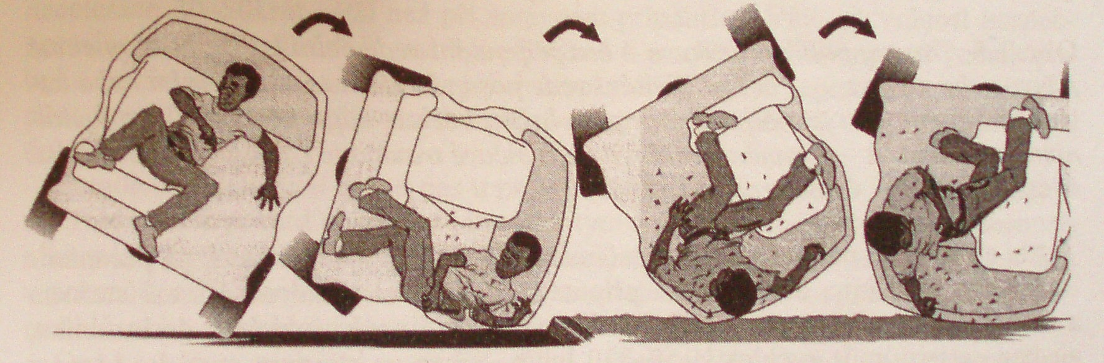
opakované převrácení vozu vede k roztržení a odtržení velkých tepen odstupujících ze srdce nebo v plicních hilech.
bez připoutání bezpečnostním pásem a bez air-bagu snadno vznikne trauma palubní desky se zlomeninami obou stehenních kostí nebo bérců, doprovázené mozkolebečním kontuzním poraněním v čelní oblasti a horní čelisti s (obličejovým) poraněním.

Slide 9
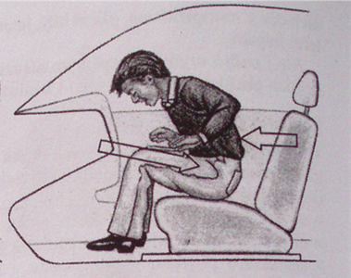
bez připoutání vede čelní náraz ke zlomenině pánve nebo stehenní kosti
bez připoutání vede posun k dislokaci (posun) v kyčelním kloubu nebo kolenním

Slide 10
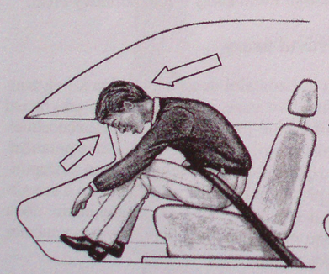
jednoduchý pás přes bedra bez air – bagu nezabrání orofaciálnímu poranění (oblast obličejová včetně např. zubů)
poranění krční páteře a bičové trauma je časté při hypertextenzi šíje (přílišné natažení)

Slide 11
Poranění obličeje a obličejového skeletu
je charakterizován pro čelní kolizi s nárazem obličeje na volant při volně upnutém bezpečnostním pásu bez air-bagu
podle místa přímého působení síly vznikne poranění LE FORT I,II,III

Slide 12
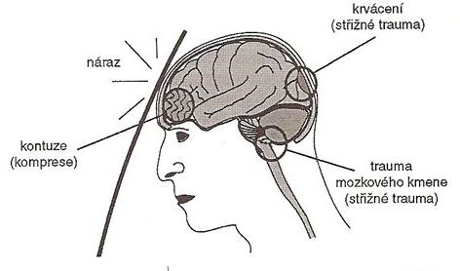
Náraz hlavy na čelní sklo
síla nárazu působí na čelní laloky, střižné síly se uplatňují v týlní oblasti a v mozkovém kmeni

Slide 13
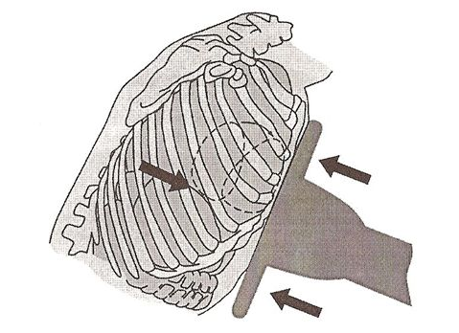
Zhmoždění myokardu
kontuze (zhmoždění) myokardu (srdeční svaloviny) při nárazu na přední plochu hrudníku. Nárazy srdce uvnitř hrudníku na pevné nitrohrudní struktury vyvolají deformaci a zhmoždění srdce

Slide 14
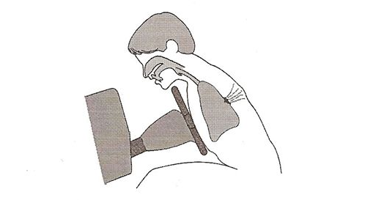
Trauma papírového sáčku
při zadržení dechu v inspiriu (nádechu) vede při nevelkém nárazu na hrudník vysoký nitroplicní přetlak k ruptuře plíce a ke vzniku pneumothoraxu. V tomto případě nemusí být zřejmá deformace hrudníku a není prokazatelné poranění skeletu hrudního koše.

Slide 15
Trauma bezpečnostního pásu
Obecně:
poranění se liší, je-li upnut pás u pravého nebo levého sedadla osobního vozu směřuje přes srdce nebo přes játra, pro tyto orgány znamená upnutí bezpečnostního pásu možnost kontuze (zhmoždění)
na pravém sedadle při pevně upnutém bezpečnostním pásu je vyšší nebezpečí zhmoždění myokardu (srdečního svalu)

Slide 16
Trauma bezpečnostního pásu
Obecně:
příliš volné zapnutí bezpečnostního pásu umožňuje posun těla pod bezpečnostním pásem vpřed a usnadňuje zlomení dolních končetin
Na levém sedadle při pevně upnutém bezpečnostním pásu je vyšší pravděpodobnost tupého poranění jater

Slide 17
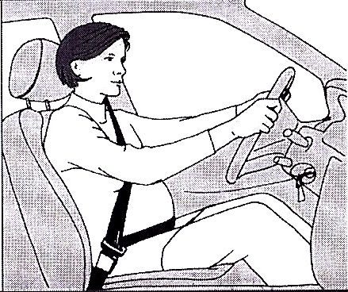
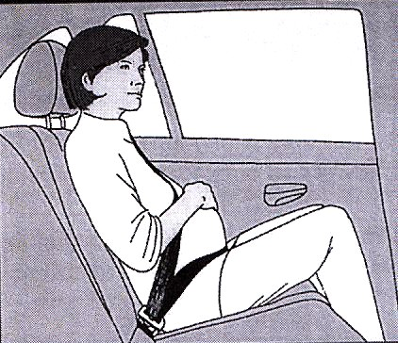
Co když jsem těhotná
ramenní pás pohodlně přes hrudník mezi prsy a spodní pás co nejníže
vždy se připoutejte chráníte tím sebe i dítě
Řidička
spolujezdec

Slide 18
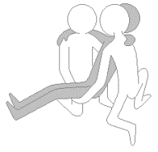
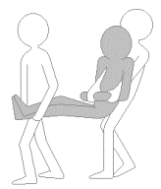
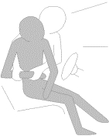
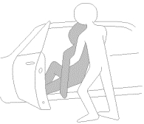
Odsun
Dopomoc ve dvou zachráncích
Rautekův úchop

Slide 19
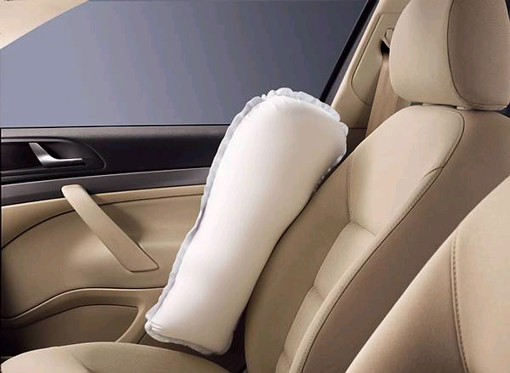
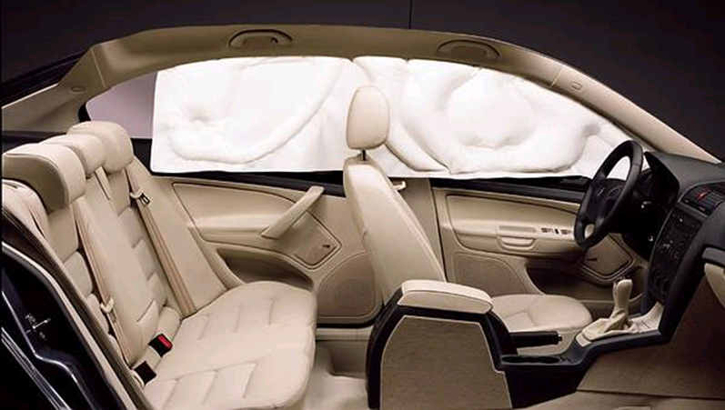
Druhy Airbagů
Čelní (řidič, spolujezdec)
Boční (v sedadle, ve dveřích)
Stropní (ve stropním obložení)
Jiné (kolenní – pod volantem – např.
Peugeot 607)

Slide 20
Rizika u motocyklistů
představují vysoké riziko – jejich řidiči bývají mladí muži nedbající nebezpečí rychlé jízdy
nejčastější je mozkolebeční poranění
ochranná přilba má za úkol chránit hlavu, mozkový kmen, horní krční páteř a obličej včetně dolní čelisti
při vysokých rychlostech může být síla při vymrštění po náhlé deceleraci natolik velká, že se přilba prorazí
polytrauma postihuje dále páteř, pánev, dolní končetiny a hrudník

Slide 21
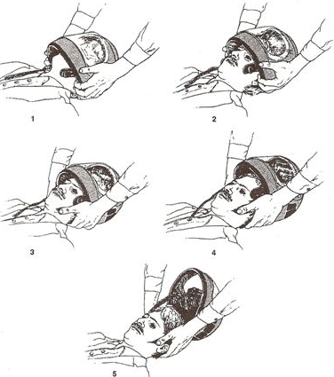
Sejmutí přilby jedním zachráncem
Zachránce opatrně posunuje přilbu a stále podporuje hlavu a šíji zraněného. Snaží se neprovádět kývavé pohyby ze strany na stranu. Hlavu následně držet v mírné extenzi (natažení) vůči krku. Přilbu je nutné sejmout z důvodu otoku měkkých tkání na hlavě.

Slide 22
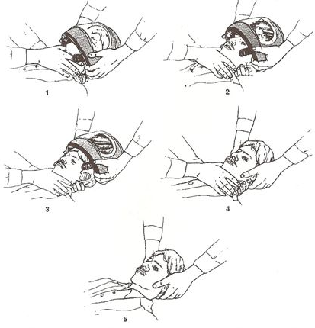
Sejmutí přilby dvěma zachránci
Jeden zachránce vždy stabilizuje krční páteř v její ose, druhý snímá přilbu. Po sejmutí přilby udržuje zachránce šíji zraněného v ose a mírné extenzi než se přiloží krční límec.
Tato varianta je pro zachraňovaného víc bezpečná.

Slide 23
Použitá literatura
Jiří Pokorný et al.,URGENTNÍ MEDICÍNA První vydání,ISBN 80-7262-259-5
Příručka první pomoci, Gallus Ruber, Praha 1998, ISBN 80-07-01036-X
Učebnice pro Záchrannou zdravotnickou službu, Miroslav Bíca a kolektiv, Praha 1996 , ISBN 80-900803-1-6

